Slide 1
Психофизиология функциональных состояний. Психофизиология стресса

Slide 2
Основные вопросы
Подходы к пониманию ФС
Разновидности ФС
Физиологические показатели ФС
Диагностика ФС
Стресс, виды стресса
ОАС
Индивидуальные особенности и стресс
Диагностика стресса и управление стрессом

Slide 3
Функциональное состояние
Функциональное состояние - интегральный комплекс различных характеристик, процессов, свойств и качеств человека, которые прямо или косвенно обусловливают выполнение деятельности.
Разнообразные виды состояний человека, оказывающие благоприятное или отрицательное влияние на протекание трудовой деятельности.
Психические состояния рассматриваются А. Б. Леоновой как отражение того наличного потенциала внутренних ресурсов человека, который актуализируется или доступен для актуализации в процессе выполнения работы в текущей ситуации.

Slide 4
Параметры ФС
изменения в функционировании различных физиологических систем.
сдвиги в протекании основных психических процессов: восприятия, внимания, памяти, мышления и изменения в эмоционально-волевой сфере.
комплексы субъективных переживаний.
изменений на поведенческом уровне (качественные и количественные).

Slide 5

Основные разновидности ФС
монотония — состояние сниженного сознательного контроля за исполнением деятельности, возникающее в ситуациях однообразной работы с частым повторением стереотипных действий и обедненной внешней средой, сопровождающееся переживанием скуки/ сонливости и доминирующей мотивацией к смене деятельности;
психическое пресыщение — состояние непринятия слишком простой и субъективно неинтересной или малоосмысленной деятельности, которое проявляется в выраженном стремлении прекратить работу (отказ от деятельности) или внести разнообразие в заданный стереотип исполнения;
напряженность/стресс — состояние повышенной мобилизации психологических и энергетических ресурсов, развивающееся в ответ на повышение сложности или субъективной значимости деятельности, с доминированием мотивации на преодоление затруднений, реализуемой как в продуктивной, так и в деструктивной форме (преобладание процессуальных мотивов — мотивов самосохранения или психологической защиты);
утомление — состояние истощения и дискоординации в протекании основных реализующих деятельность процессов, развивающееся вследствие продолжительного и интенсивного воздействия рабочих нагрузок, с доминирующей мотивацией на завершение работы и отдых.

Slide 6
Факторы, определяющих уровень и особенности ФС
Мотивация – то, ради чего выполняется конкретная деятельность. Увлеченность работой, стремление к успеху, престижное достижение, заинтересованность в вознаграждении, чувство долга, обязательство, помощь
Содержание труда. Определяет требования к специфике и уровню функционального состояния. Темп выполнения заданий, автоматизация действий, ответственность за результат, применение физической силы или интеллекта и т.д.
Величина сенсорной нагрузки, которая может меняться от сенсорного перенасыщения, перегрузки до сенсорной депривации с крайним недостатком сенсорных воздействий.
Исходный фоновый уровень, сохраняющий след от предшествующей деятельности субъекта.
Индивидуальные особенности субъекта. Например, монотонная работа по-разному влияет на лиц с сильной и слабой нервной системой.
Фармакологические, электрические и другие воздействия на организм.

Slide 7
Методы для оценки ФС
поведенческие (хронометраж продуктивности работы, анализ брака в разные часы работы; тестовые задания, моделирующие работу психики в профессиональных задачах, например корректурная проба Бурдона);
психометрические (методы, ориентированные на оценку состояния психических функций, например, задания на проверку эффективности оперативной кратковременной памяти или проба измерения критической частоты слияния мельканий — КЧСМ);
физиологические (оценивающие состояние физиологических функций, например, замеры частоты сердечных сокращений, дыхания, артериального давления);
методы субъектной оценки и шкалирования ощущений усталости, самочувствия, настроения (методика «САН») или сбор количества симптомов утомления и измерение их интенсивности.

Slide 8
Подходы к пониманию и описанию ФС

Slide 9
Комплексный подход
Разрабатывается как следствие возможности множественной регистрации психофизиологических индикаторов.
ФС - интегральный комплекс наличных характеристик тех качеств и свойств организма человека, которые прямо или косвенно определяют его деятельность и сопровождают различные аспекты человеческой деятельности и поведения.
результат динамического взаимодействия организма с внешней средой и отражает состояние «организованного» целого.
изменение ФС представляет собой смену одного комплекса реакций другим, причем все эти реакции взаимосвязаны между собой и обеспечивают более или менее адекватное поведение организма в окружающей среде.
+ - каждое ФС характеризуется своим собственным уникальным сочетанием показателей и реакций (однозначным многомерным вектором).
- - набор показателей, пусть даже строго упорядоченный и уникальный, не позволяет выявить сущность конкретного функционального состояния, поскольку всегда оказывается лишь внешним описанием и перечислением, лишенным содержательной характеристики наиболее значимой для понимания сути ФС.

Slide 10
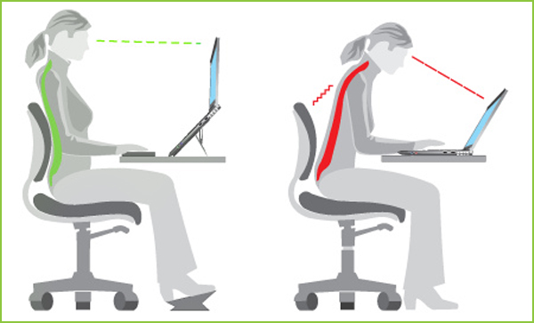
Эргономический подход
ФС - состояния организма человека, которое оценивается по результатам трудовой деятельности.
Результаты деятельности - наиболее интегральный показатель функционального состояния. Снижение результативности деятельности - признак ухудшения ФС.

Slide 11
Два класса ФС
состояние адекватной мобилизации, когда все системы организма работают оптимально и соответствуют требованиям деятельности;
«оперативный покой» — особое состояние готовности к деятельности, при котором организм человека за короткий отрезок времени способен перейти в различные формы физиологической активности для выполнения конкретной деятельности. Состояние оперативного покоя сопровождается повышением тонуса нервных центров, особенно тех, которые имеют отношение к построению движений, связанных с предполагаемыми трудовыми действиями и операциями, а также напряжением некоторых вегетативных функций.
состояние динамического рассогласования, при котором различные системы организма:
  а) не полностью обеспечивают его деятельность;
  б) или эти системы работают на излишне высоком уровне траты энергетических ресурсов.
  Экстремальные состояния (реактивные пограничные или патологические состояния).
  + хорошо работает при решении задач повышения эффективности труда и позволяет прогнозировать развитие нежелательных ФС, таких, как монотония, стресс или высокая степень утомления.
  - - подход не позволяет подойти к решению проблемы механизмов формирования и смены ФС.

Slide 12
Психофизиологический подход
В основе представление о модулирующих системах, образующих особую функциональную систему, имеющую несколько уровней реагирования: физиологический, поведенческий, психологический (субъективный)
1) ретикулярная формация ствола мозга (оказывает возбуждающее или тормозное влияние на вышележащие отделы мозга;
2) лимбическая система, отвечает за эмоциональные состояния человека.
ФС - результат активности объединенной функциональной системы. ФС выступает как результат взаимодействия модулирующих систем мозга и высших отделов коры больших полушарий, который определяет текущую форму жизненной активности индивида. Это определение дает основание проводить границу между разными функциональными состояниями не только по поведенческим проявлениям, эффективности деятельности или результатам полиграфической регистрации, но также и по уровню активности модулирующих систем мозга .

Slide 13
Уровень бодрствования
Континуум (от сна до состояния крайнего возбуждения. Обусловлен колебаниями возбуждения модулирующих систем мозга)
Для каждого типа адаптивного поведения существует оптимальный уровень бодрствования и соответствующего ему функционального состояния, на фоне которых человек добивается наиболее высоких результатов.
Нет количественной меры для фиксации уровня бодрствования, т. е. нельзя напрямую измерить уровень бодрствования, как, например, измеряют температуру тела. Переход от одного уровня бодрствования к другому оценивается эмпирически на основе наблюдения и количественной оценки различных физиологических показателей

Slide 14
Состояние бодрствования и эффективность деятельности
Уровень
показателей
в тестах
Наилучшие результаты
Повышение
эффективности
Эмоциональные помехи
Пробуждение
Дезорганизация
Сон
Слабая активация
Сильная активация
Уровень бодрствования

Slide 15
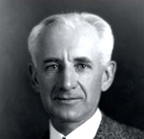
Закон Йеркса -Додсона
По мере усиления активации организма уровень бодрствования возрастает, но если активация чрезмерна, адаптация может ухудшиться.
Поведение тем эффективнее, чем ближе уровень бодрствования к некоторому оптимуму.
При низких уровнях бодрствования готовность к действию постепенно уменьшается и человек засыпает, при высоких – поведение может быть дезорганизовано ( следствие сильной мотивации)
Роберт Йеркс

Slide 16
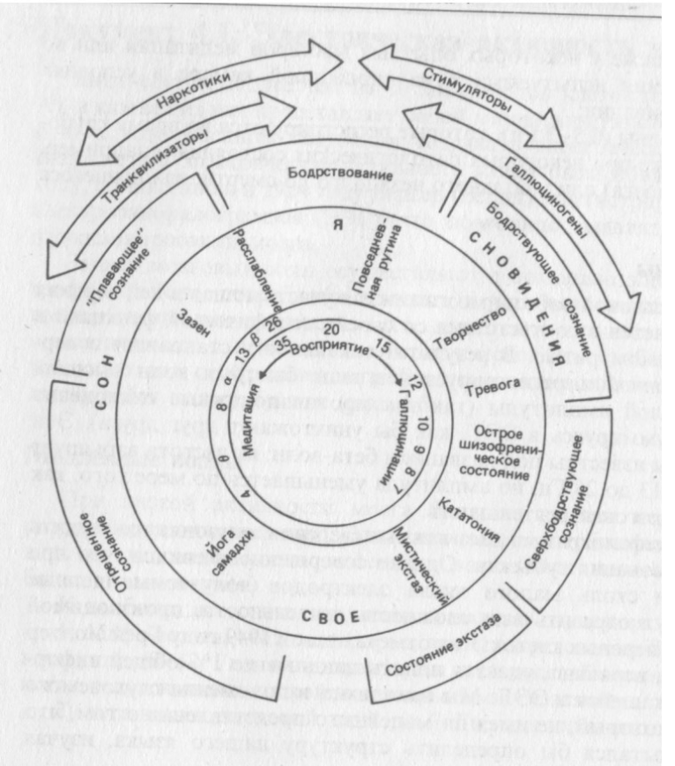
Картография внутреннего пространства

Slide 17
Континуум восприятие- галлюцинация
Приводит к состоянию мистического экстаза (уменьшение амплитуды бета –волн с 35 до 7-8)
Усиление активации мозга сопутствует ряду эмоциональных состояний (восхищение, вдохновение), «открытый порт, в котором идет выгрузка богатств из подсознания»
Дальнейшее усиление активации вызывает страх, тревогу, разрыв с внешним миром (шизофрения).
Мистический экстаз – сознание обращено внутрь, неподвижно и находится вне времени, направляемое к одному центру, к внутреннему свету, озарению.

Slide 18
Континуум восприятие- медитация
Приводит к состоянию сознания, оторванного от реальности – к йоге –самадхи (переход от бета-волн к дельта-волнам).
Отрыв от реальности – как внешней, так и внутренней – «пустота, в которой уже нет ни формы, ни звука, ни запаха, ни вкуса, ни предметов, …. где нет ни знаний, ни незнания, ни расслабленности, ни смерти. Есть просто Свое»

Slide 19
Уровни регуляции бодрствования:
Клеточный и отдельных мозговых центров, модуляторные нейроны активирующего и инактивирующего типа. Первые увеличивают активность синапсов, соединяющих чувствительные и исполнительные нейроны, вторые снижают эффективность синапсов, прерывая путь передачи информации от афферентных к эфферентным нейронам. Различаются по степени генерализованности своего действия.
Модулирующие системы - образуют особый блок. Функции: регулирует тонус коры и подкорковых структур, оптимизирует уровень бодрствования в отношении выполняемой деятельности и обусловливает адекватный выбор поведения в соответствии с актуализированной потребностью.
Ретикулярная формация - любое сенсорное возбуждение повышает уровень активации ретикулярной формации, и активация по восходящим путям распространяется вверх к коре больших полушарий. отвечает за глобальные сдвиги общего уровня бодрствования.
Таламус - коллектор сенсорной информации - возбуждающие и тормозные влияния на кору, которые имеют ограниченный характер и захватывают относительно небольшие участки коры . отвечает за селективное, т. е. избирательное сосредоточение внимания
Стриопаллидарная система отвечает за адекватное распределение активации по структурам мозга, которое и обеспечивает избирательное реагирование на значимые стимулы. работает как адаптивно настраиваемый фильтр, избирательно регулирующий по нисходящей системе связей мышечный тонус (иерархию движений) и избирательность сенсорного внимания.
Мозг - фронтальные зоны коры по нисходящим кортико-ретикулярным путям модулирует в нужном направлении активность таламуса и ствола мозга.
Контур регуляции – ретикулярная формация ствола мозга, возбуждаясь под действием внешних стимулов, активизирует неспецифический таламус и кору больших полушарий, а та, в свою очередь, благодаря нисходящим проводящим путям может или снизить активность ретикулярной формации ствола и таламуса или, напротив, увеличить, в зависимости от того, что требуется в данный момент времени.
Notes:
Рнгуляция бодствования и избирательности внимания

Slide 20
Нейрохимический подход
В основе - представление о зависимости психического состояния человека (его настроений и переживаний) от биохимического состава внутренней среды организма.
Предполагается, что в мозге человека существует особый механизм, регулирующий функциональное состояние через изменение уровня активности медиаторных систем мозга, а также баланса их активности (Данилова, 1992).
Устойчивое равновесие активности медиаторных систем дает представление о среднем уровне активации или функциональном состоянии, при котором реализуется данное поведение.
Разным типам поведения соответствуют различные балансы активности медиаторных систем мозга.

Slide 21
Методы диагностики функциональных состояний
Физиологические - методические приемы и показатели, для оценки текущего состояния организма и его изменениях.
ЭЭГ показатели ФС - индикатор динамики уровня активации. Различным уровням бодрствования соответствуют характерные изменения спектрального состава ЭЭГ.
Вегетативные показатели сердечно-сосудистой, мышечной, дыхательной, выделительной и других систем организма. Например, частота сердечных сокращений, сила сокращений сердца, минутный объем сердца, артериальное давление, региональный кровоток закономерным образом меняются при изменении функциональных состояний. Однозначны при больших физических нагрузках, меньшая информативность при отсутствии нагрузок.

Slide 22
ЭЭГ показатели ФС
Различным уровням бодрствования соответствуют характерные изменения спектрального состава ЭЭГ.
спокойное бодрствование - преобладание альфа-ритма ( выраженность увеличивается при закрытых глазах. При открывании глаз и повышении уровня бодрствования наступает явление блокады альфа-ритма.)
активное бодрствование - десинхронизированная ЭЭГ с преобладанием высокочастотных составляющих бета- и гамма- ритмов.
эмоциональное напряжениеи умственная активность - появление и усиления тэта-ритма .
утомление проявление медленноволновая активность в тэта- и дельта- полосах.
Возрастание утомления продолжительность в тэта и дельта=диапазонеи и возникает картина "гиперсинхронизации" ЭЭГ.
Отдельные стадии сна - дельта-ритм

Slide 23
Вегетативные показатели
Показатели сердечно-сосудистой, мышечной, дыхательной, выделительной и других систем организма.
Связаны с активацией ВНС
Симпатическая НС обеспечивает мобилизацию организма к деятельности, состояние мобилизации и действия будет протекать на фоне вегетативных изменений по симпатическому варианту.
Парасимпатическая НС. При снижении уровня напряжения и успокоении будет снижаться тонус симпатической нервной системы и возрастать тонус парасимпатической, при этом все изменения систем организма будут иметь соответствующую динамику.

Slide 24
Эффекты действия симпатической и парасимпатической систем
Системы и органы | Симпатическая система | Парасимпатическая система
Зрачок | Расширение | Сужение
Слезная железа | — | Усиление секреции
Слюнные железы | Малое количество густого секрета | Обильный водянистый секрет
Сердечный ритм | Усиление | Урежение
Сократимость сердца | Усиление | Урежение
Кровеносные сосуды | В целом сужение | Слабое влияние
Скелетные мышцы | Повышение тонуса | Расслабление
Частота дыхания | Усиление | Урежение
Бронхи | Расширение просвета | Сужение просвета
Потовые железы | Активация | —
Надпочечники и мозговое вещество | Секреция адреналина и норадреналина | —
Половые органы | Эякуляция | Эрекция
Подвижность и тонус желудочно-кишечного тракта | Торможение | Активация
Сфинктеры | Активация | Расслабление

Slide 25
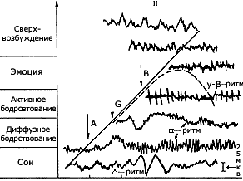
I - уровни бодрствования;
II - динамика ритмов ЭЭГ при разных уровнях бодрствования;
А - пробуждение ото сна;
Б - пробуждение внимания;
В - пробуждение эмоций.
Прямой линией обозначено возрастание уровней бодрствования в пределах континуума.
Пунктирной линией обозначена динамика эффективности деятельности в зависимости от уровня бодрствования
ЭЭГ показатели ФС
Динамика ЭЭГ в зависимости от уровней бодрствования (по В.Блоку, 1970)

Slide 26
Психофизиология стресса
«неспецифическая реакция организма на любое требование извне» (Селье, 1974).
особое функциональное состояние и в то же время как психофизиологическую реакцию организма на воздействия среды, выходящие за границы адаптивной нормы.
неспецифический компонент адаптации, играющий мобилизующую роль и обусловливающий привлечение энергетических и пластических ресурсов для адаптационной перестройки организма
Стрессор - стимул, вызывающий стрессовую реакцию (зависит от интерпретации).
Значение стресса. активации всех систем организма, необходимой для преодоления «препятствия» и возвращения организма к нормальным условиям существования.

Slide 27
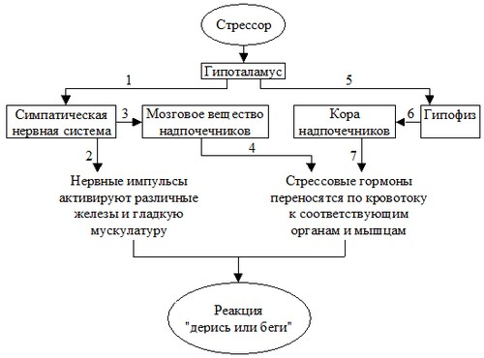

Slide 28
Физиологический механизм стресса
Стрессовая ситуация активирует гипоталамус, который, в свою очередь, управляет двумя нейроэндокринными системами: симпатической и адренокортикальной. Реагируя на нервные импульсы от гипоталамуса, симпатическая система (1) активирует подчиняющиеся ей различные органы и гладкую мускулатуру (2). Например, она учащает сердечный ритм и расширяет зрачки. Она также подает сигнал мозговому веществу надпочечника (3) на выделение в кровоток эпинефрина и норэпинефрина (4). Адренокортикальная система активируется, когда гипоталамус выделяет рилизинг-фактор кортикотропина (РФК) — вещество, которое воздействует на гипофиз, расположенный как раз под гипоталамусом (5). Гипофиз, в свою очередь, выделяет гормон АКТГ, который по кровотоку переносится в кору надпочечников (6), где стимулирует высвобождение группы гормонов, включая кортизол, которые регулируют содержание глюкозы в крови (7). АКТГ подает также сигнал другим эндокринным железам, выделяющим около 30 других гормонов. Объединенный эффект этих различных стрессовых гормонов, переносимых по кровотоку, в сочетании с нервной активностью симпатического отдела вегетативной нервной системы составляет реакцию «дерись или беги».

Slide 29
Виды стресса
Физический (физиологический, первосигнальный) защитный механизм биологической системы и психоэмоциональный (второсигнальный) - неадекватное возбуждение примитивных защитных механизмов, когда организм активизируется для физической деятельности, которая не может быть осуществлена.
основание: особенностями раздражителя
Дистресс и эвстресс. Эвстресс - обогащает человека осознанием своих реальных возможностей. Дистресс - ослабляющий и разрушающий стресс (криволинейная зависимость между стадией развития и степенью полезности - также есть оптимум.
Кратковременный (актуализируются уже сложившиеся программы реагирования и мобилизации ресурсов) и хронический стресс.

Slide 30
Общий адаптационный синдром
ОАС - усилие организма приспособиться к изменившимся условиям среды за счет включения специальных защитных механизмов, выработанных в процессе эволюции.
Три стадии:
Стадия тревоги. Мобилизация защитных механизмов организма. Во время этой стадии эндокринная система отвечает нарастающей активацией. Главную роль играет адрено-кортикальная система.
Стадия сопротивления или резистентности. Эту стадию отличает максимально высокий уровень сопротивляемости организма к действию вредоносных факторов. Она выражает усилия организма поддержать состояние гомеостаза (равновесия внутренней среды) в изменившихся условиях.
Стадия истощения. Если воздействие стрессора продолжается, «энергия адаптации», т. е. адаптивные механизмы, участвующие в поддержании стадии резистентности, исчерпывают ют себя.

Slide 31
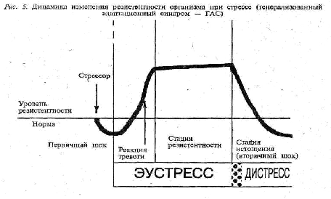

Slide 32

Последствия длительного стресса
Симптомы, вызванные стрессом, являются психосоматическими.
Стресс вызывает ухудшение деятельности самого «слабого» звена в организме, уже больного органа, например, язву желудка на фоне хронического гастрита и т. п.
Ослабляя иммунную систему организма, стресс повышает риск инфекционных заболеваний.
Наиболее часто стресс влияет на состояние сердечно-сосудистой системы.

Slide 33
Индивидуальные различия
В М. Фридман и Р. Розенман «Поведение А-типа и ваше сердце» 1974 г.
Исследование взаимосвязи стресса и заболеваний сердечно-сосудистой системы.
Два полярных типа поведения: тип А или тип Б.
тип А - ориентированное на успех и жизненные достижения с повышенным риском сердечно-сосудистых заболеваний и скоропостижной смерти, преобладает симпатический отдел ВНС, характерен высокий уровень двигательной активности, постоянная готовность к действию.
Тип Б - реагированиес преобладанием парасимпатических эффектов, характерно снижение двигательной активности и относительно низкая готовность включаться в действие.

Slide 34
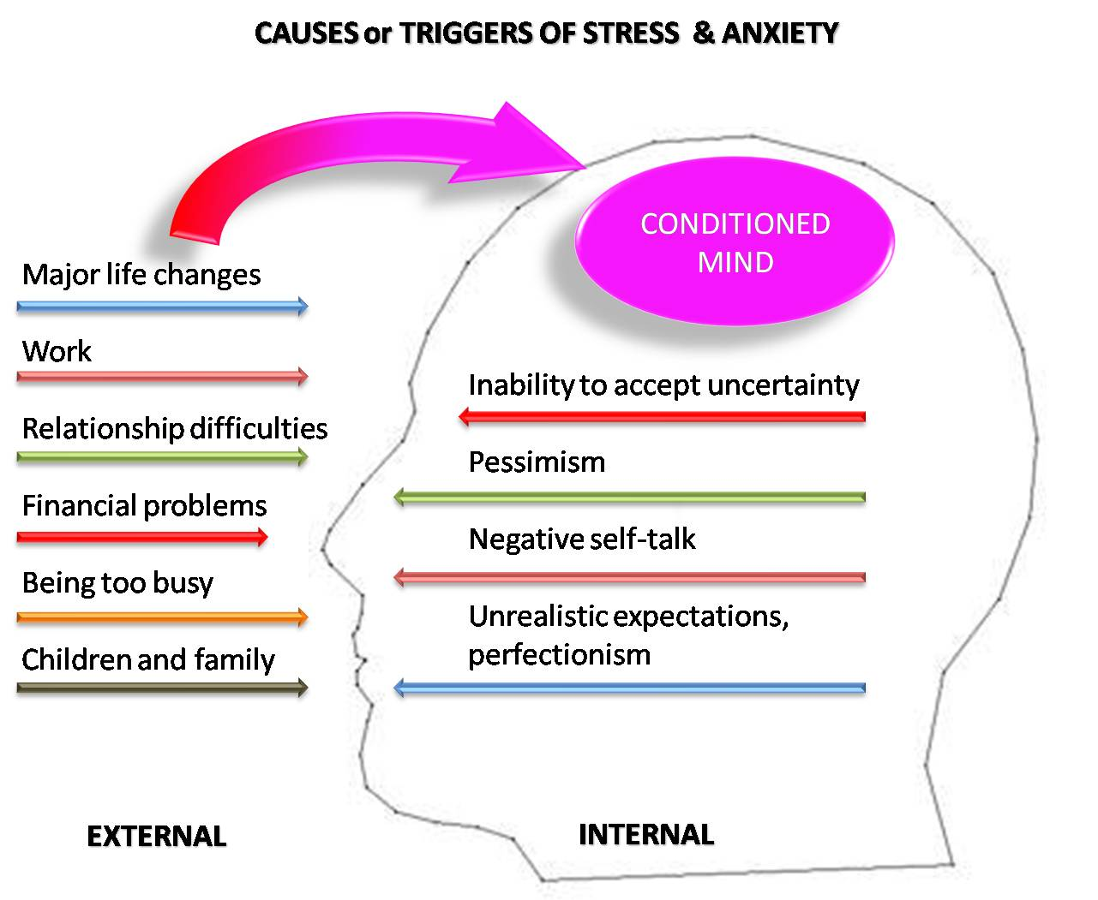

Slide 35
Модель управления стрессом
отслеживать признаки стресса и его последствий у себя и других людей. Оценка своего состояния как стрессового позволяет принимать своевременные меры для уменьшения стрессового напряжения.
осознавать триггеры стресса - стимулы запускающие механизмы стрессовых реакций) (особенности поведения других, негативные мысли, особенности ситуации и др.) – запускающих стресс с тем, чтобы контролировать собственное поведение в ситуации стресса.
применять техники эффективного общения, ассертивности, эффективной критики, аргументации, аттракции, ослабляющие или предотвращающие действие стрессогенных факторов в ситуациях межличностного взаимодействие, а также техники эффективного планирования и организации жизнедеятельности.
использовать методы (приемы) самопомощи и саморегуляции в ситуациях, когда давление стресса максимальное или длительное (техники реагирования на сильные эмоции других, снятия эмоционального напряжения).

Slide 36

Психофизиологические методы коррекции стрессогенных состояний
связаны, в первую очередь, с использованием приемов обратной связи

Slide 37
Приемы обратной связи в регуляции ФС
БОС -процесс саморегуляции поведенческих и физиологических функций.
Гомеостаз (В. Кеннон, 1932 ) - координация физиологических процессов, поддерживающих большинство устойчивых состояний организма. Предполагает наличие равновесия, устойчивого состояния и стабильности большинства физиологических систем (температура тела, кровяное давление, концентрация глюкозы и кислорода в крови ). БОС – механизм гомеостаза.
Свойства систем (биологических и иных) с ОС: 1) генерирует движение к цели по определенному пути, 2) обнаруживает ошибку путем сравнения реального действия с правильным путем, 3) использует сигнал об ошибке для изменения направления действия.

Slide 38
Искусственная обратная связь
метод регуляции функциональных состояний организма и управления деятельностью человека.
Специально сконструированные приборы дают информацию о ФС или результатах его деятельности, преобразуя ее в доступную для восприятия форму.
Анализируя «вернувшуюся» информацию, человек принимает решение о дальнейших шагах в своем поведении (управление ФС или выполнение производственной задачи). Образуется искусственная петля БОС.
Возможно научиться изменять такие функции своего организма, которые ранее считались недоступными для произвольной регуляции и осознанного контроля.

Slide 39
Виды искусственной ОС
Электромиографическая обратная связь осуществляется при помощи световых или звуковых сигналов. Цель – релаксация.
Температурная - оценка сужения кровеносных сосудов , параметра регулируемого симпатическим отделом АНС. Влияние на активность вегетативной НС.
Электроэнцефалографическая - определяются частотные и амплитудные характеристики контролируемых показателей испытуемого (как правило, альфа-ритма или тета-ритма) и по их величине настраивается «окно» звуковой обратной связи.
Электрокожная - регуляция уровня активации симпатического отдела вегетативной нервной системы.

Slide 40
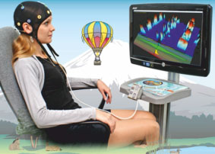

Slide 41
